Slide 1
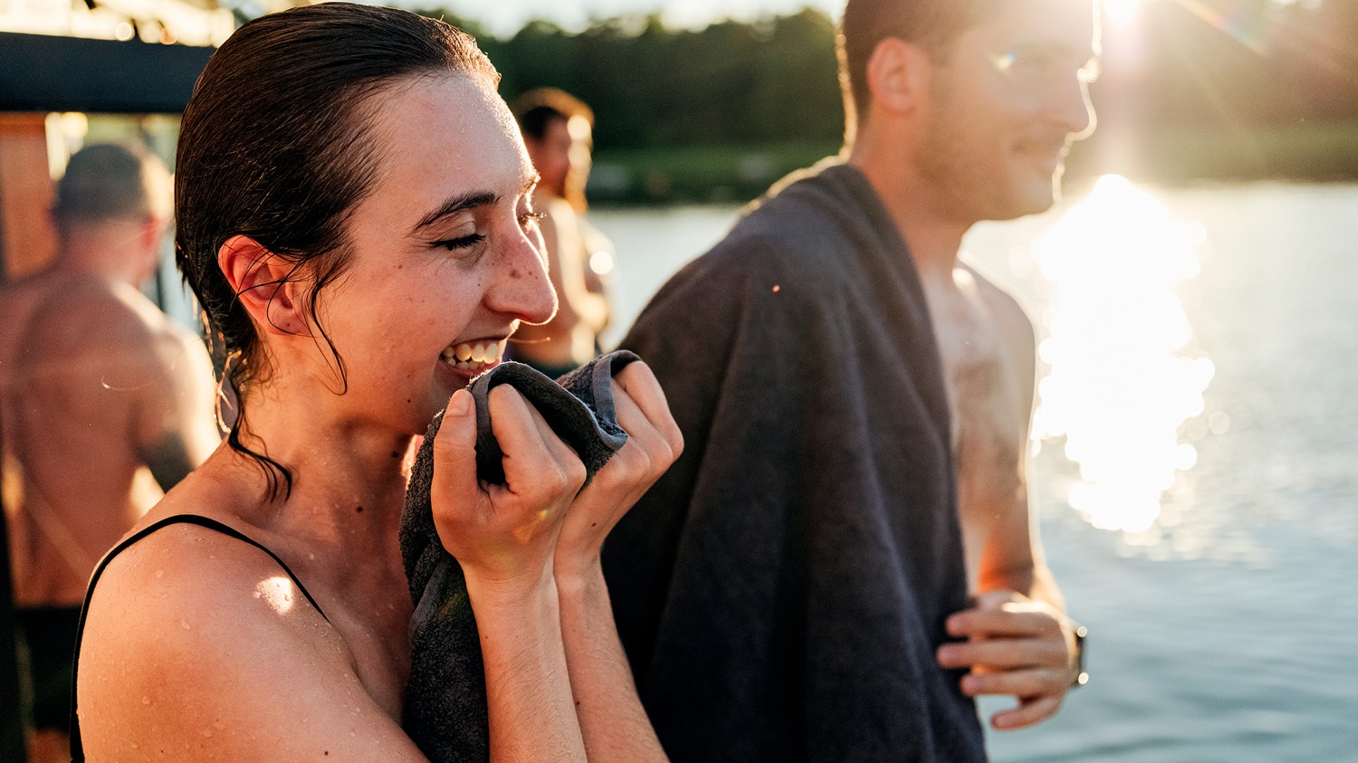
FİN MUTLULUĞUNUN NASILI
FİNLANDİYA HAKKINDA GERÇEKLER
Fotoğraf: Svante Gullichsen

Slide 2
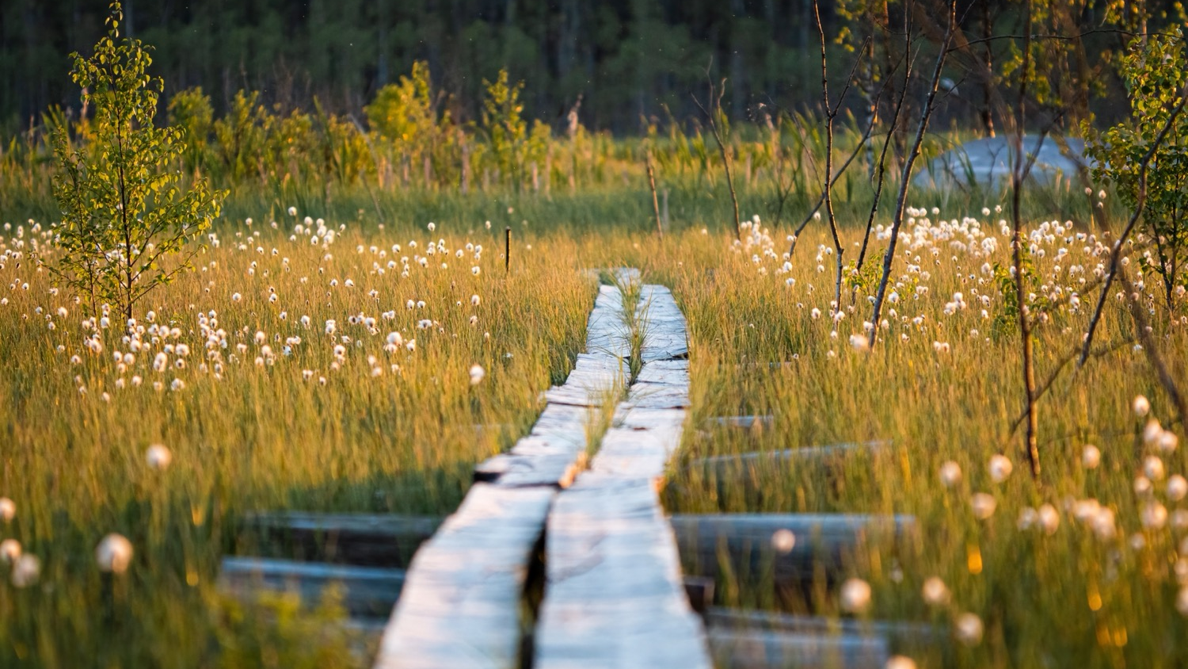
1/10
COĞRAFYA
Konum, konum, konum: Dünyanın zirvesindeyiz!
Fotoğraf: Getty Images

Slide 3
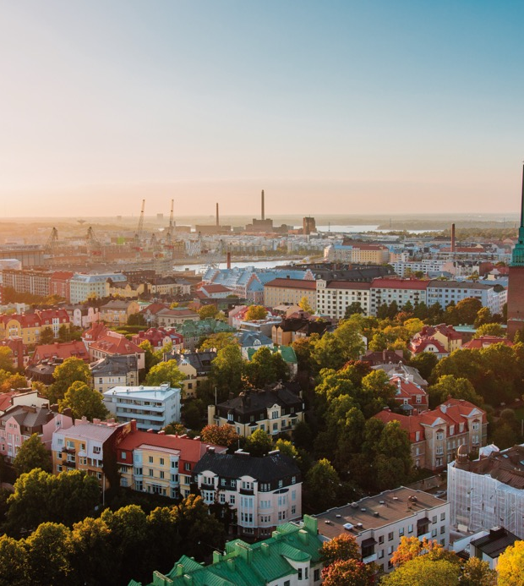
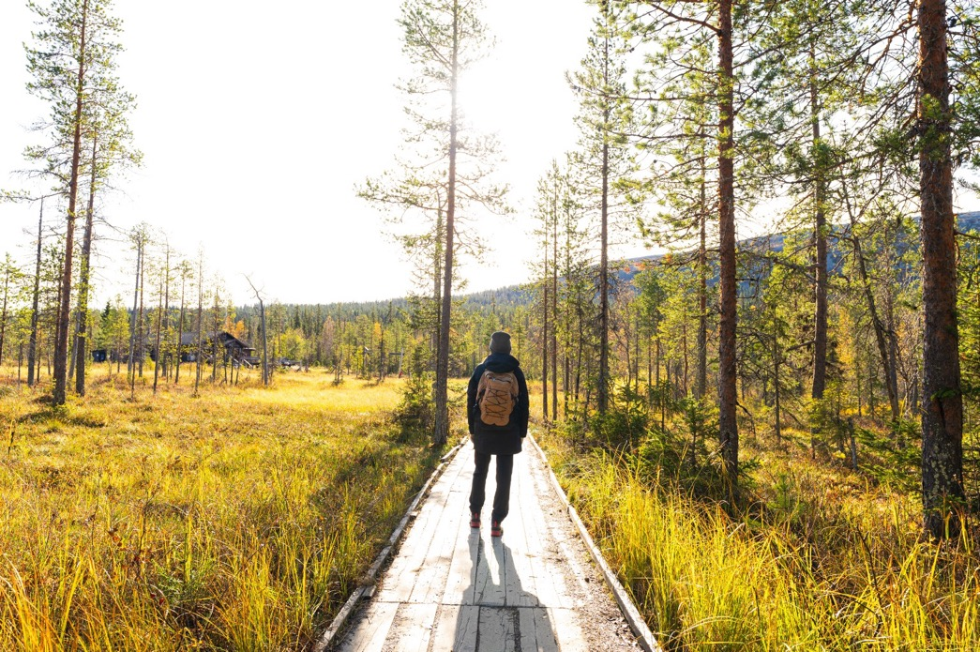
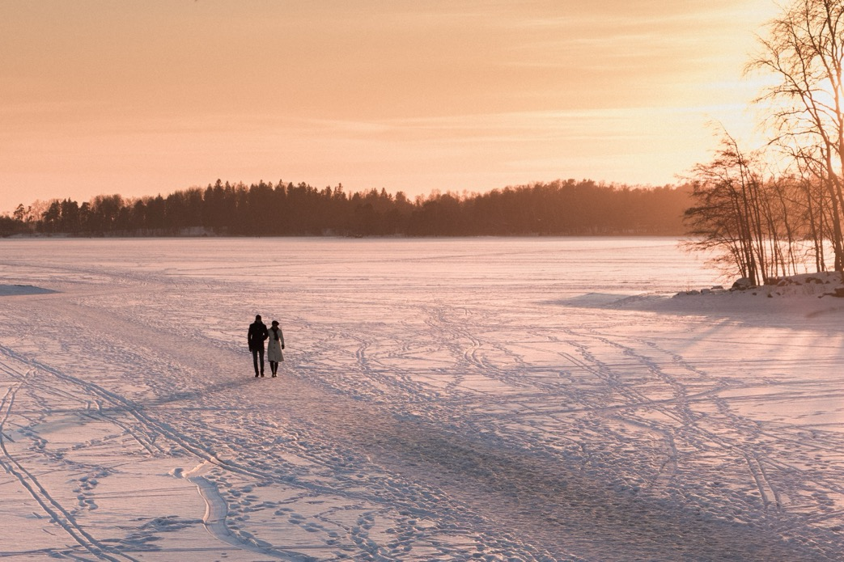
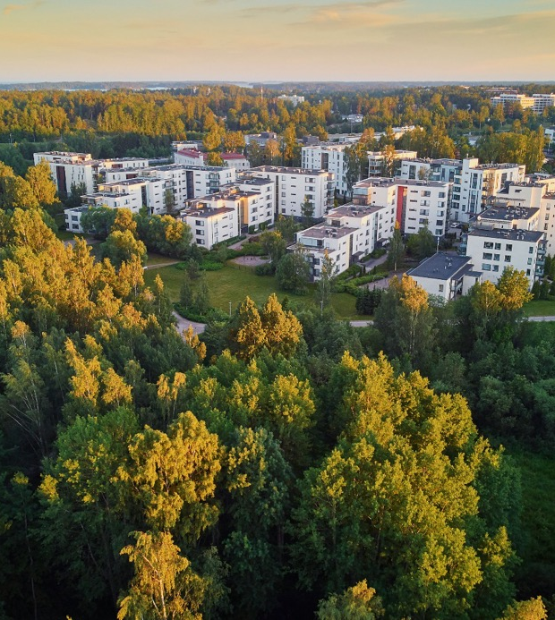
Coğrafya
FİNLANDİYA HAKKINDA GERÇEKLER
1
2
3
4
5
6
7
8
9
10
Fotoğraf: Jussi Hellsten
Fotoğraf: Jasper Ceder
Kuzey Avrupa'nın Nordik
bölgesinde yer almaktadır
60° Kuzey enleminin yukarısında
Finlandiya'nın toplam yüzölçümü yaklaşık
337.000 km² - AB'deki en büyük 5. ülke
İsveç, Norveç ve Rusya ile sınır komşusudur
ve Estonya ile deniz sınırını paylaşmaktadır
En büyük şehirler:
Helsinki - 684.018 kişi
Espoo - 320.931
Tampere - 260.180
Vantaa - 251.269
Oulu - 216.152
Daha fazla coğrafya bilgisi: https://toolbox.finland.fi/
Fotoğraf: Getty Images
Fotoğraf: Getty Images

Slide 4
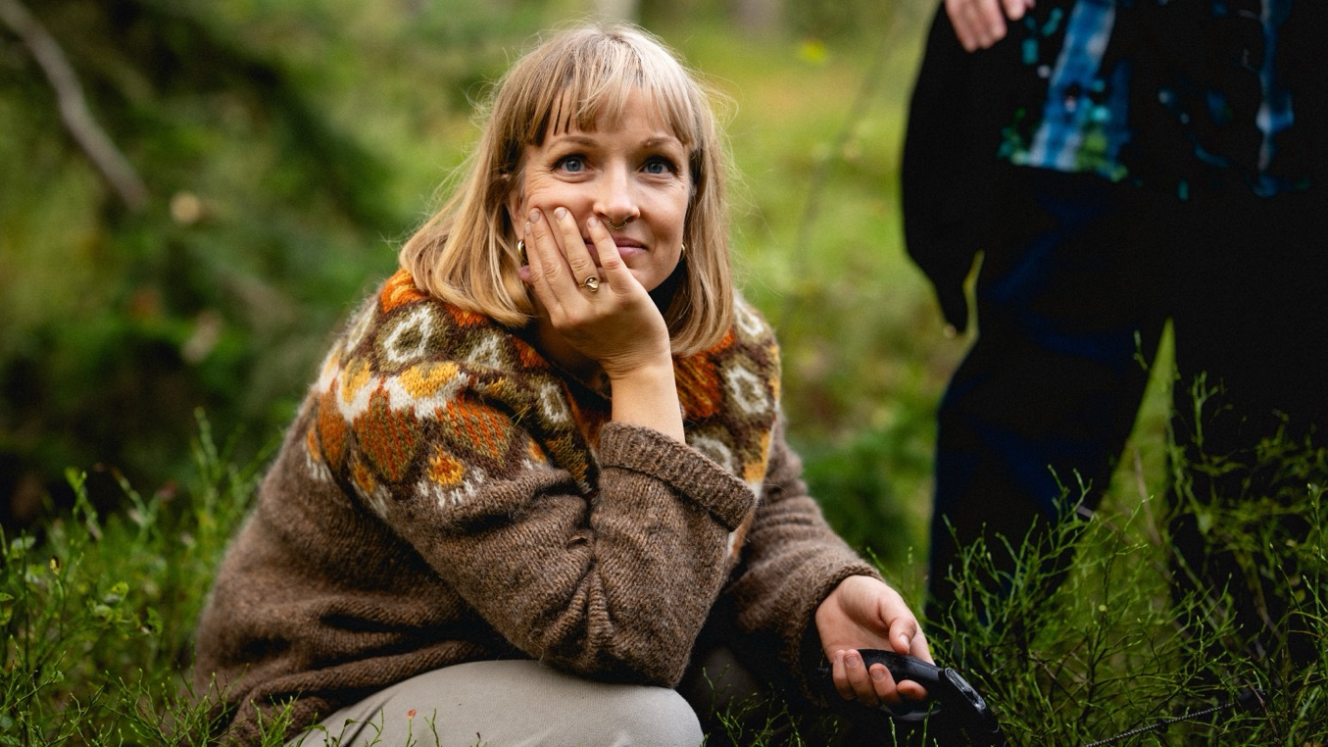
2/10
DOĞA
Mutluluk bizim doğamızda var
Fotoğraf: Miika Kainu

Slide 5
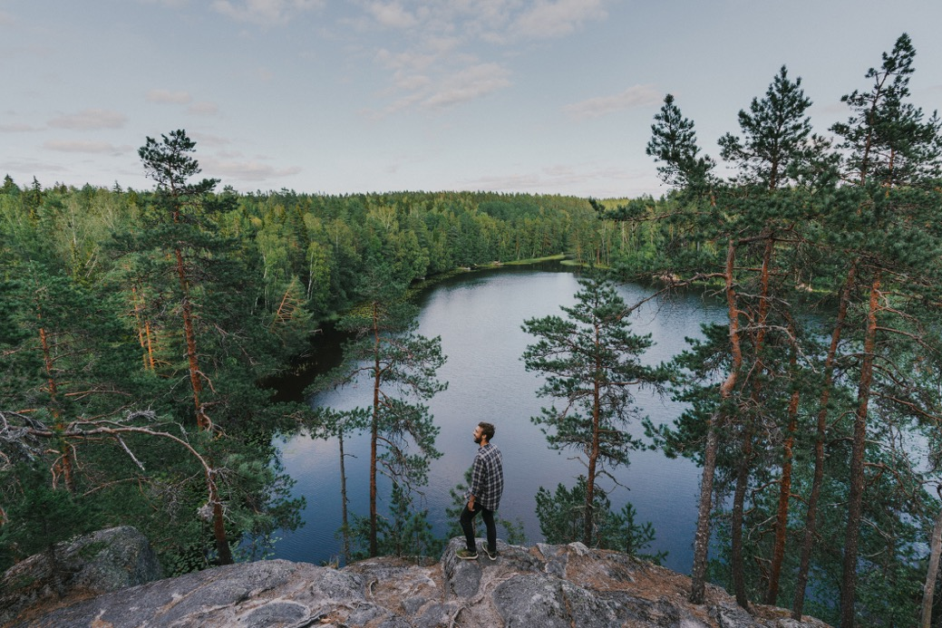
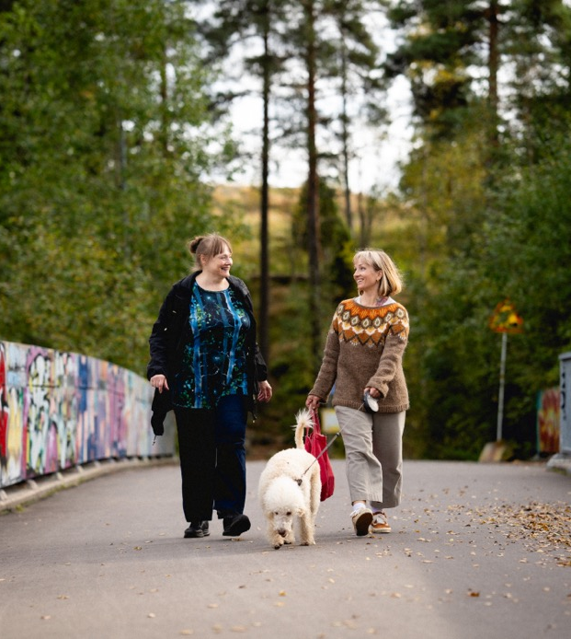
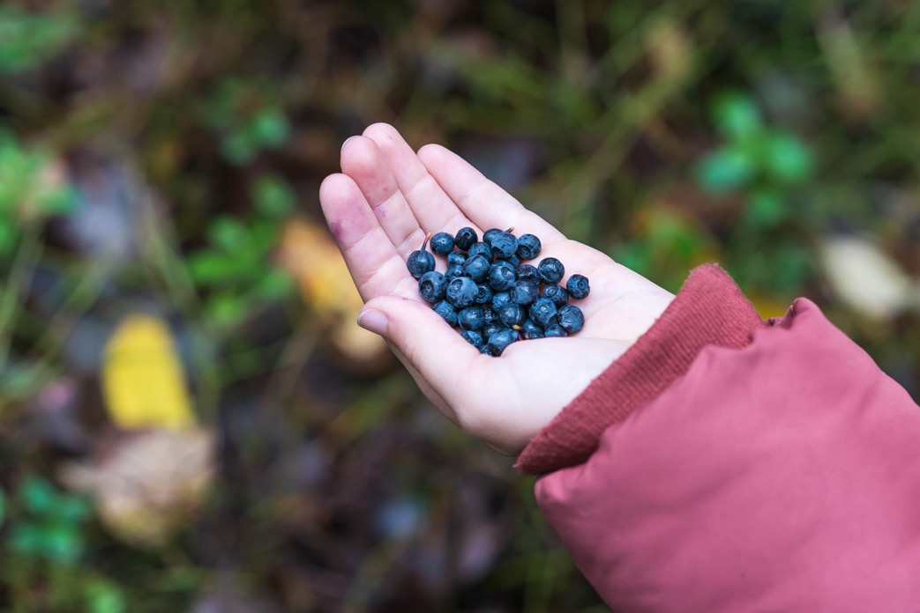
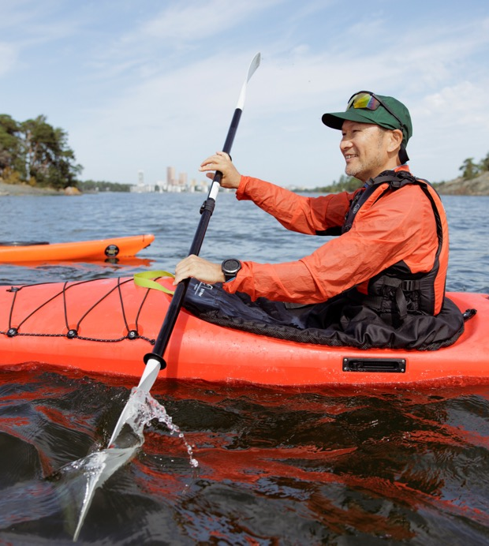
Doğa
FİNLANDİYA HAKKINDA GERÇEKLER
1
2
3
4
5
6
7
8
9
10
Fotoğraf: Getty Images
Fotoğraf: Miika Kainu
Fotoğraf: Laura Dove
Finlandiya'nın yüzölçümünün %77'si ormanlarla kaplıdır
188.000 göl
Ülkenin büyüklüğüne oranla dünyadaki en fazla sayıda göl
180.000 ada
Dünyada en çok 3.
Kıyı şeridinin uzunluğu en az
6.300 km
41 ulusal park
Büyük doğa: https://www.luontoon.fi/en
Fotoğraf: Maija Astikainen

Slide 6

3/10
İNSANLAR
Güven ve topluluk
toplumumuzun temel taşlarıdır
Fotoğraf: Marjaana Malkamäki/Keksi

Slide 7
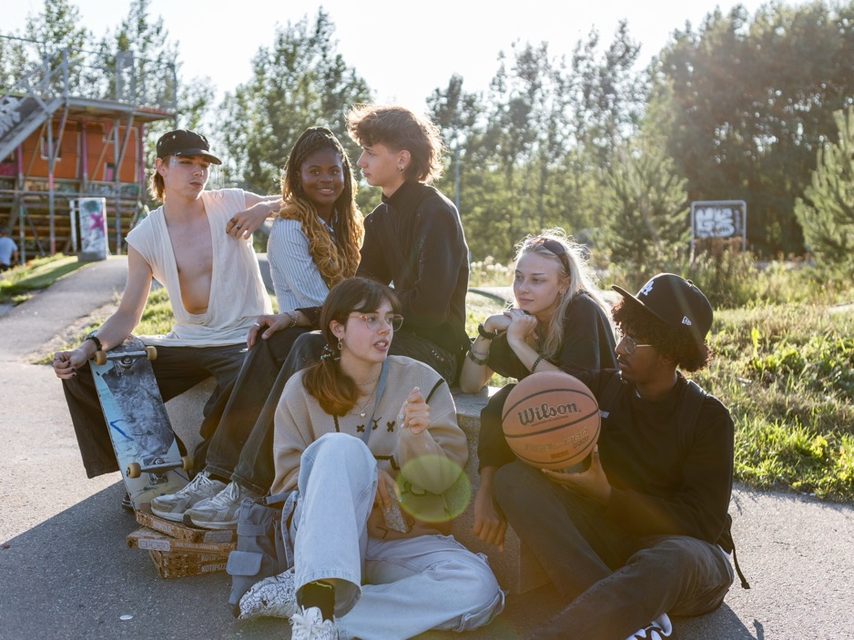
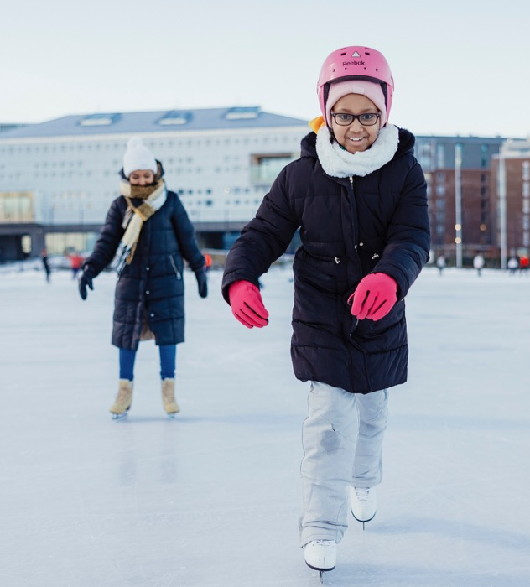
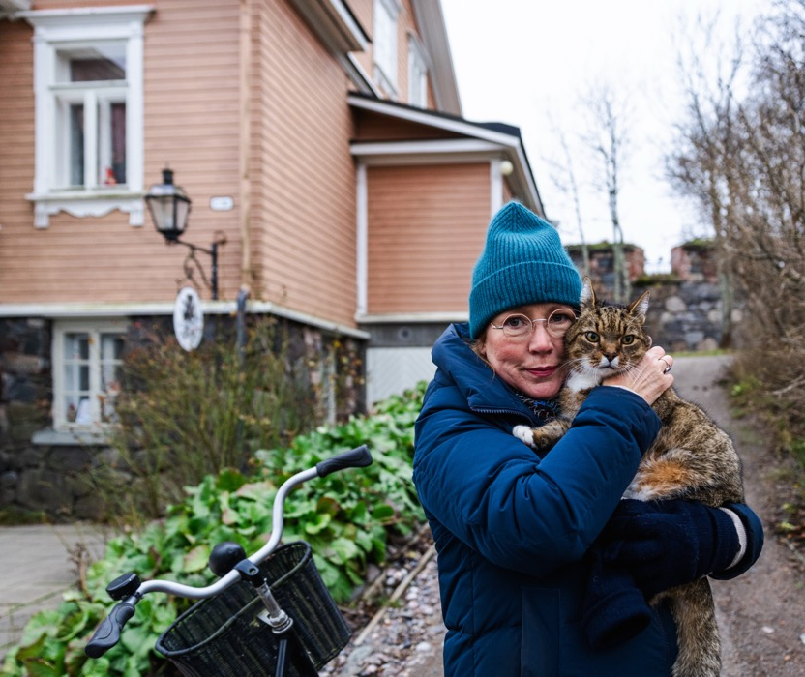
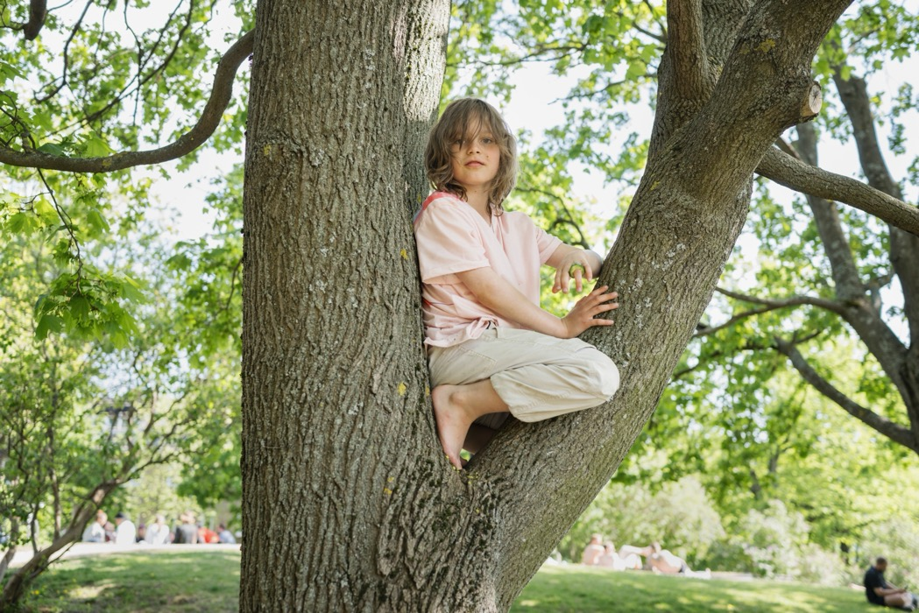
İnsanlar
FİNLANDİYA HAKKINDA GERÇEKLER
1
2
3
4
5
6
7
8
9
10
Fotoğraf: Jussi Hellsten
Fotoğraf: Outi Neuvonen
5,65 milyon kişi
Finlandiya 5,65 milyonluk nüfusuyla çok dilli bir ülkedir
Diller
%84 Fince
%11 diğer
%5 İsveççe
<%1 Sámi
Nüfus yoğunluğu
km² başına 18,5 kişi
%87
Kurumlara duyulan güven dünyadaki en yüksek seviyeler arasında yer almaktadır. Finlerin %87'si Finlandiya'da en çok güvenilen makam olan polise güvenmektedir.
Fotoğraf: Karun Verma
Fotoğraf: Juho Kuva

Slide 8
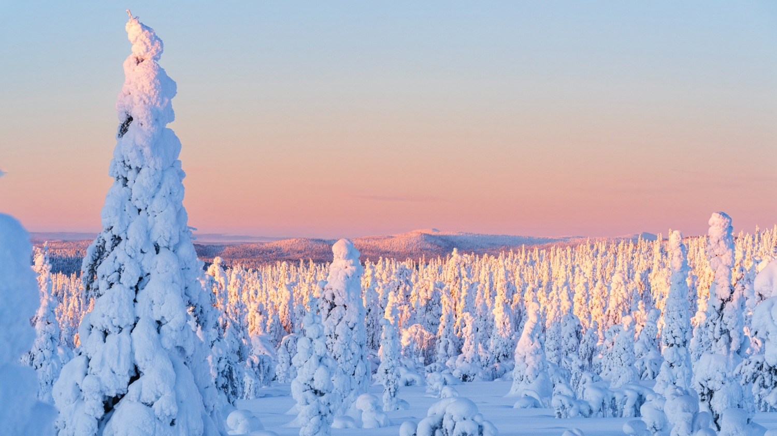
4/10
İKLİM
İyi hava çeşitliliği: Finlandiya'nın dört farklı
mevsi̇mi çeşi̇tli̇li̇k sunar
Fotoğraf: Getty Images

Slide 9

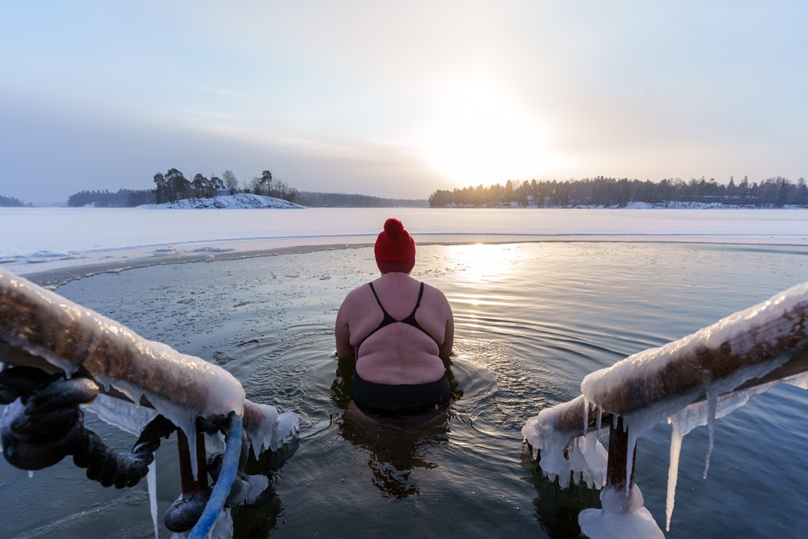
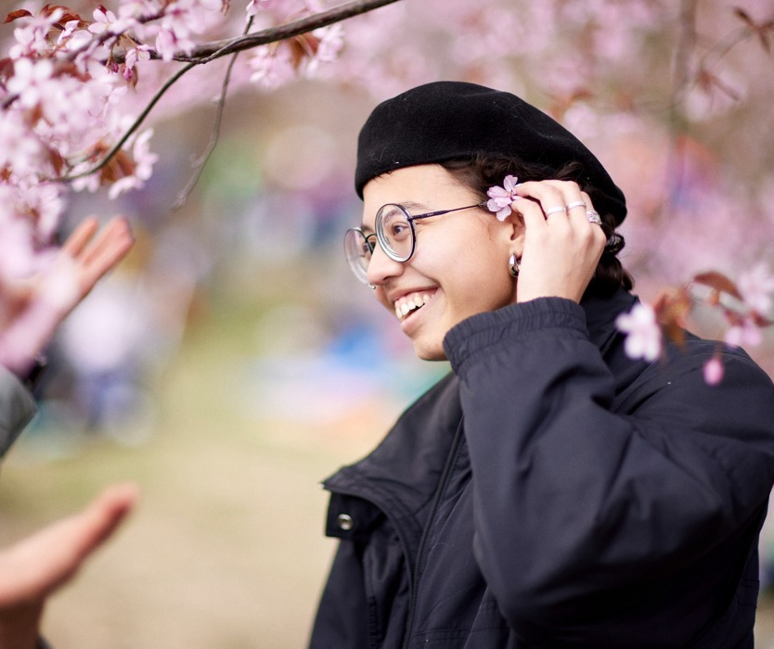
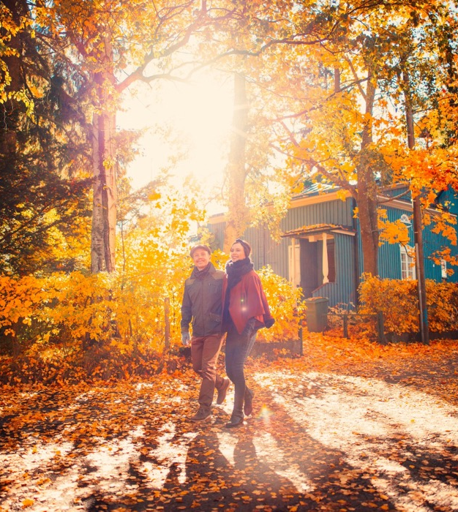
İklim
FİNLANDİYA HAKKINDA GERÇEKLER
1
2
3
4
5
6
7
8
9
10
Fotoğraf: Julia Kivelä
Fotoğraf: Mika Ruusunen
Fotoğraf: Juha Valkeajoki
Nordik manzarası
Dört mevsim enleme bağlı olarak değişir ve çakışır
19 saat
Helsinki'de yaz gündönümünde en uzun gün
20,5℃
Temmuz ayında Helsinki'de ortalama sıcaklık
Oulu Avrupa’da
hava kalitesinde
1 numaralı şehirdir
Sıcak ve soğuk ve
aradaki her şey: https://en.ilmatieteenlaitos.fi/
seasons-in-finland
Fotoğraf; Jussi Hellsten

Slide 10
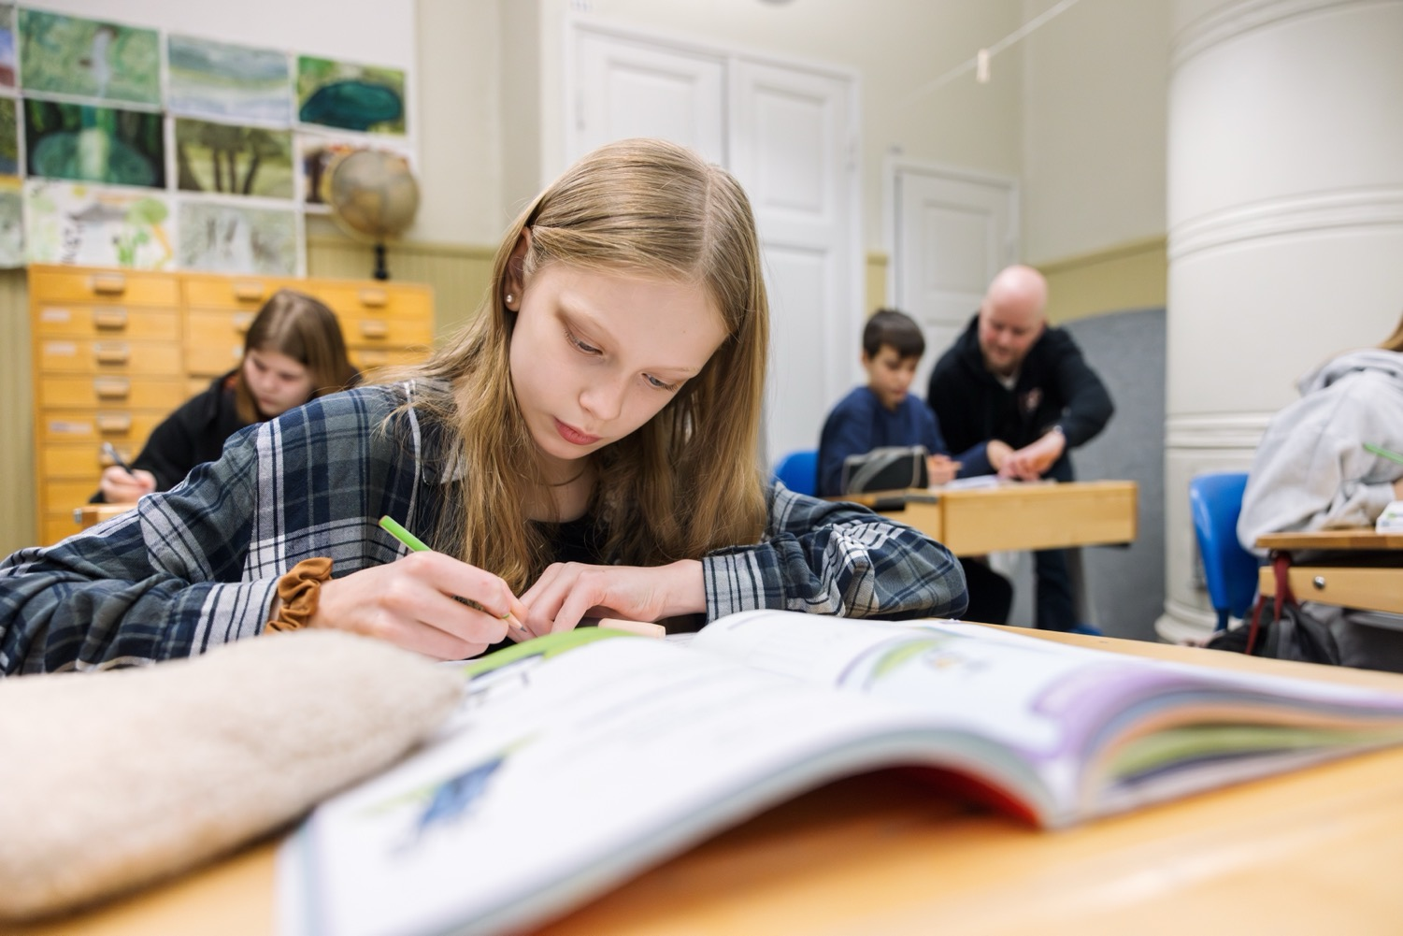
5/10
EĞİTİM
Dünya standartlarında eğitim, Finlandiya’da herkes için erişilebilir ve neredeyse ücretsizdir
Fotoğraf: Ilari Välimäki

Slide 11
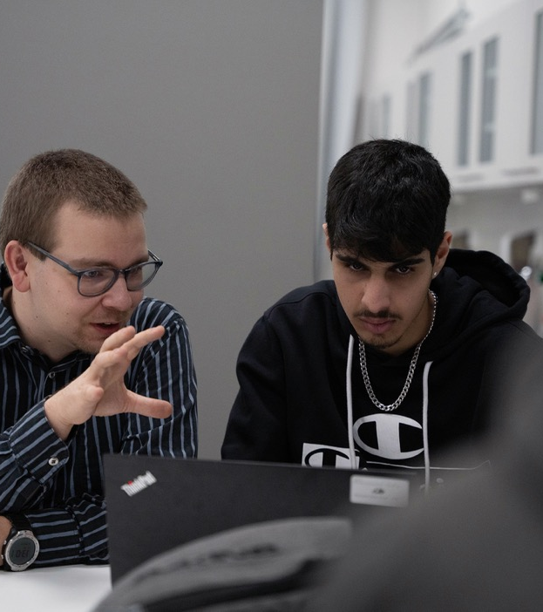

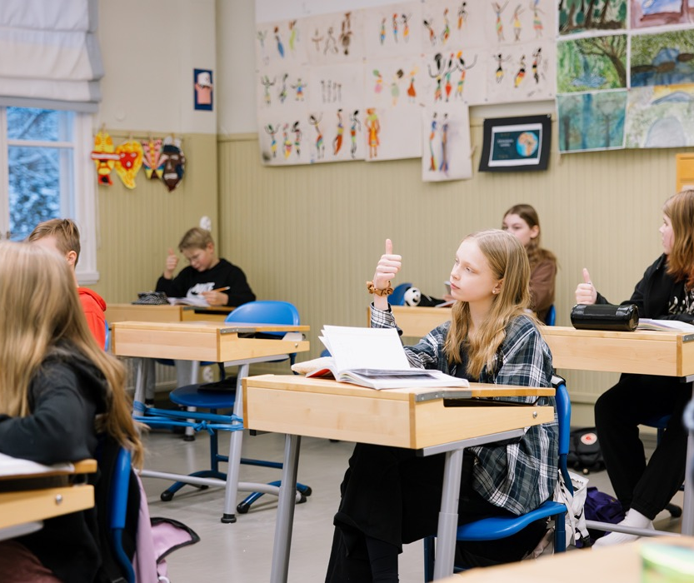
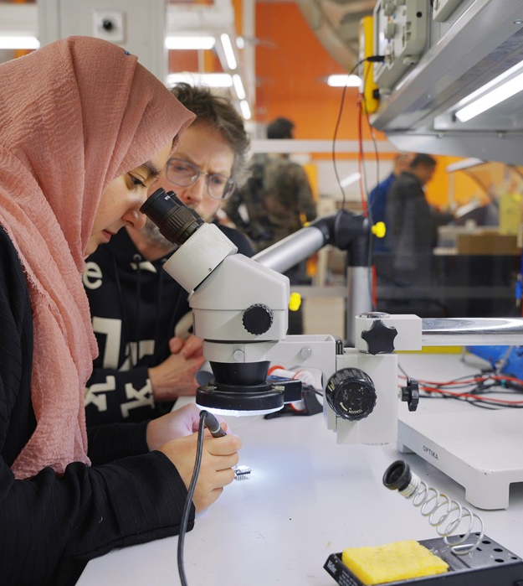
Eğitim
FİNLANDİYA HAKKINDA GERÇEKLER
1
2
3
4
5
6
7
8
9
10
Fotoğraf: Miika Kainu
Fotoğraf: Miika Kainu
Fotoğraf: Ilari Välimäki
Kapsayıcı kamusal Fin eğitim sistemi
Fin eğitim sistemi:
Okul öncesi eğitim
Temel örgün eğitim
Orta öğretim (lise ve mesleki eğitim)
Yükseköğretim (uygulamalı bilimler üniversiteleri ve üniversiteler)
13 üniversite
22 uygulamalı bilimler üniversitesi
600'ün üzerinde
İngilizce lisans ve yüksek lisans programı
Okul yemekleri 1948'den beri tüm öğrenciler için ücretsizdir
Eğitim sistemi nasıl çalışır: https://okm.fi/en/education-system
Fotoğraf: Juha Niemelä

Slide 12
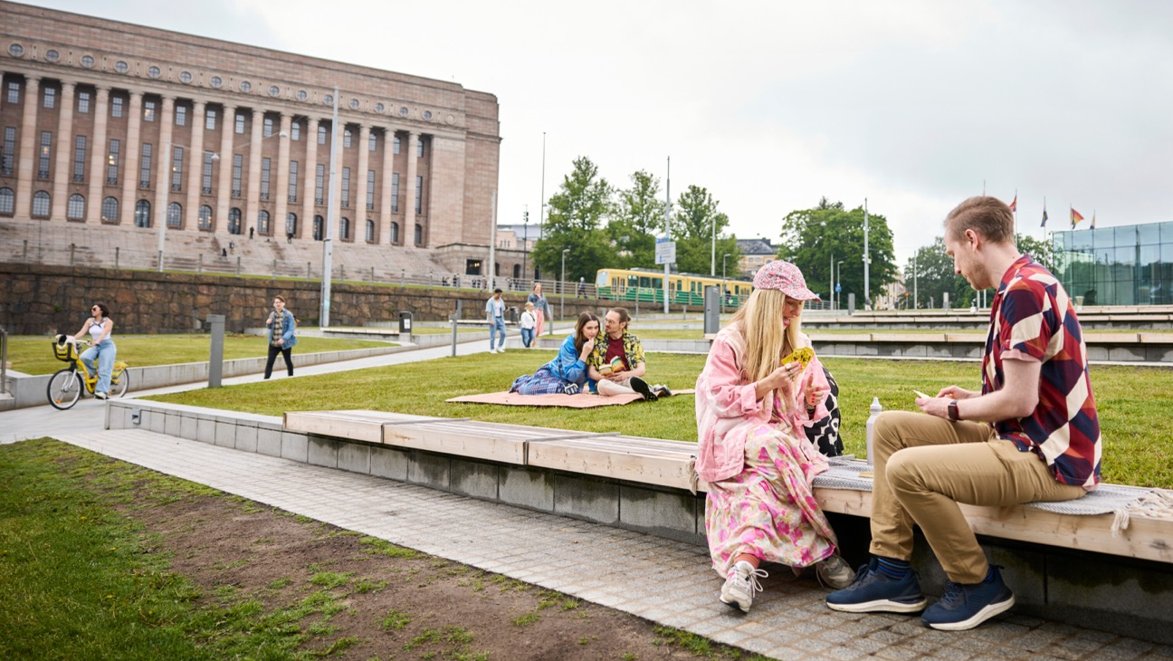
6/10
YÖNETİŞİM
Finlandiya'nın siyasi sistemi şeffaf, hesap verebilir ve hukukun üstünlüğüne bağlıdır
Fotoğraf: Marjaana Malkamäki/Keksi

Slide 13
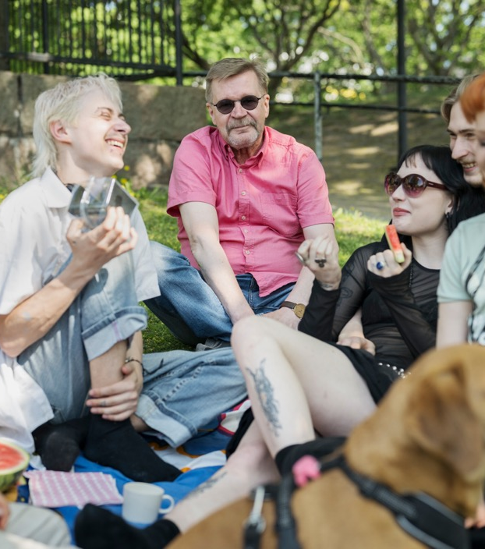
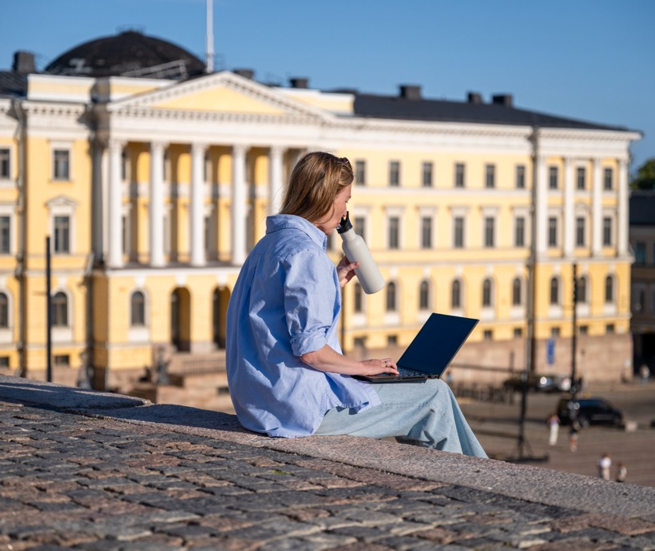
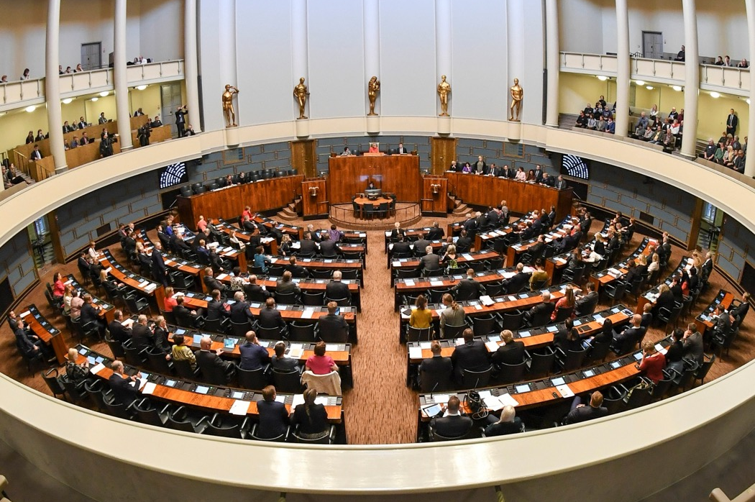
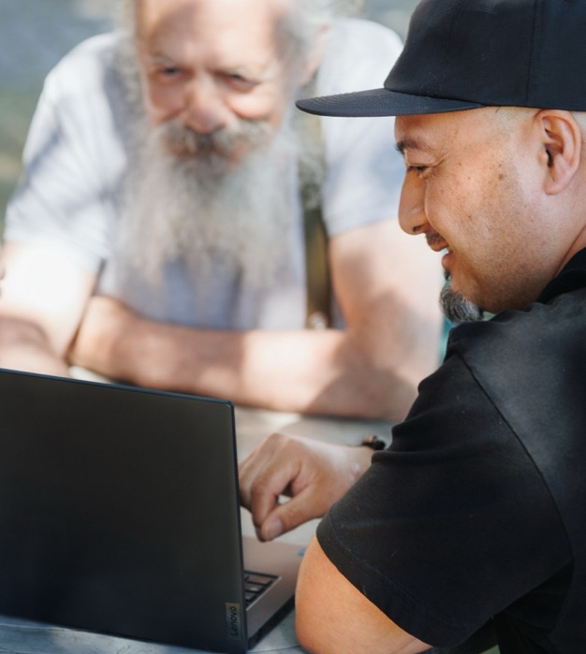
Yönetişim
FİNLANDİYA HAKKINDA GERÇEKLER
1
2
3
4
5
6
7
8
9
10
Fotoğraf: Hanne Salonen / Eduskunta
Fotoğraf: Juho Kuva
Fotoğraf: Getty Images
Finlandiya parlamenter bir cumhuriyettir
200
Parlamento üyesi her 4 yılda bir seçilir
92 kadın/108 erkek
Hükümet Başbakan tarafından yönetilir
Cumhurbaşkanı
altı yıllık bir dönem
için doğrudan halk oylamasıyla seçilir
Toplumda güveni garanti eden, en şeffaf ve yolsuzluğun en az olduğu ülkelerden biri
İyi ülke endeksi: https://finland.fi/life-society/good-news-finland-tops-the-good-country-index/
Fotoğraf: Vesa Laitinen

Slide 14
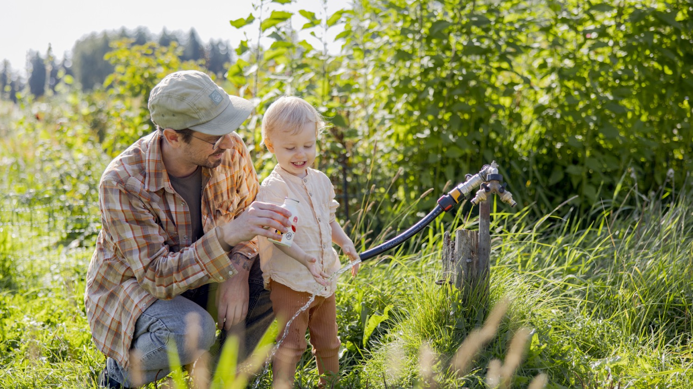
7/10
EŞİTLİK
Eşitliğe ve toplumda
sivil katılıma inanıyoruz
Fotoğraf: Maija Astikainen

Slide 15

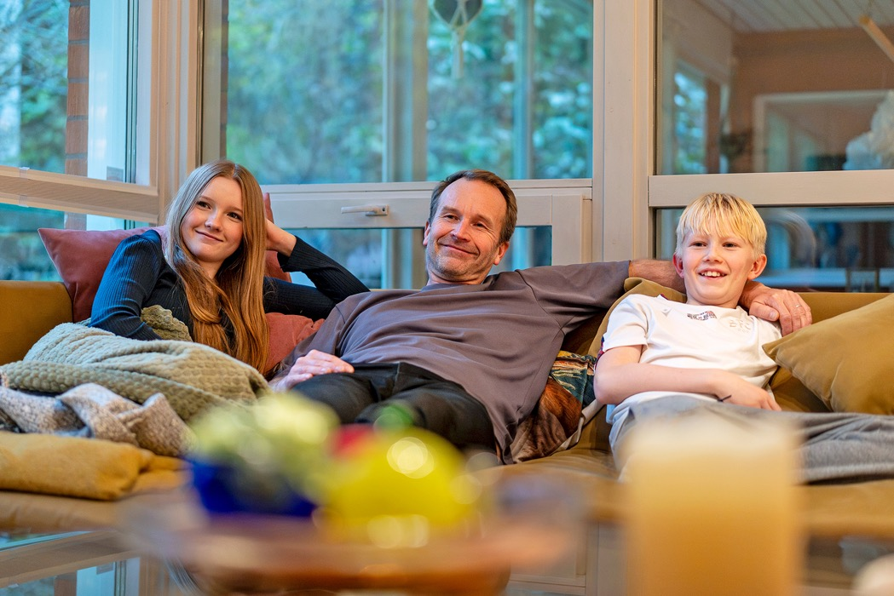
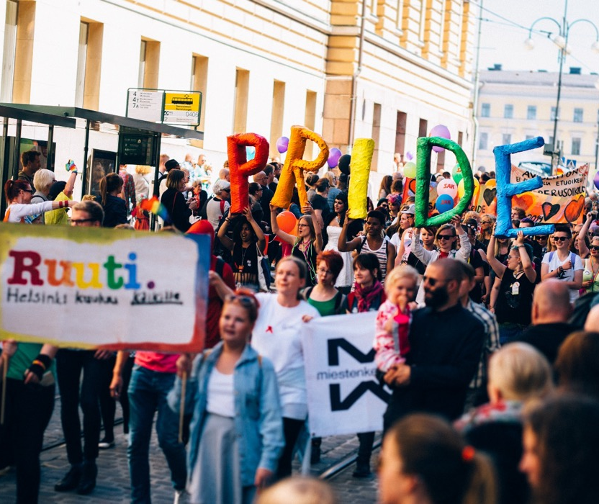
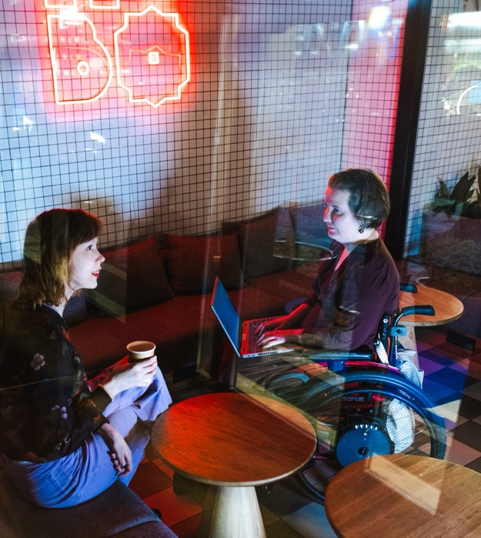
Eşitlik
FİNLANDİYA HAKKINDA GERÇEKLER
1
2
3
4
5
6
7
8
9
10
Fotoğraf: Silja Minkkinen
Fotoğraf: Vili Orava
Fotoğraf: Jussi Hellsten
1906
Finlandiya, 1906 yılında tüm kadınlara ve erkeklere seçme ve seçilme hakkını tanıyan dünyadaki ilk ülke olmuştur.
Finlandiya yasalarına göre herkes geçmişine, cinsiyetine veya diğer özelliklerine bakılmaksızın eşit muamele görme hakkına sahiptir.
Ebeveynlik izni 2022 yılında ebeveynler arasında eşit olarak paylaştırılmıştır.
Uluslararası Toplumsal Cinsiyet Eşitliği Ödülü: https://igep.fi/en/finland-gender-equality
Fotoğraf: Outi Neuvonen

Slide 16
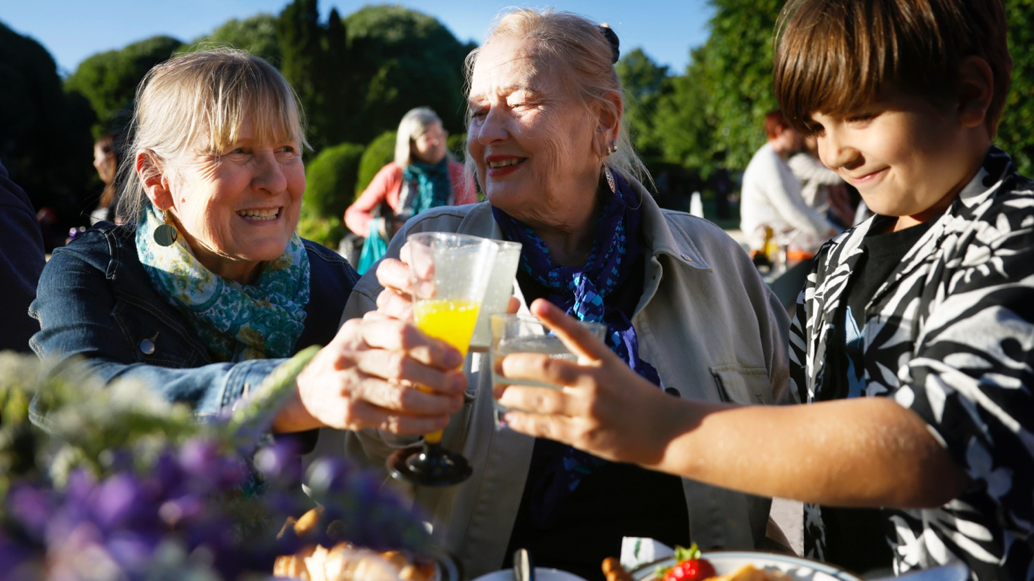
8/10
DÜNYADA FİNLANDİYA
Finlandiya güvenilir bir müttefiktir
Fotoğraf: Liisa Takala

Slide 17

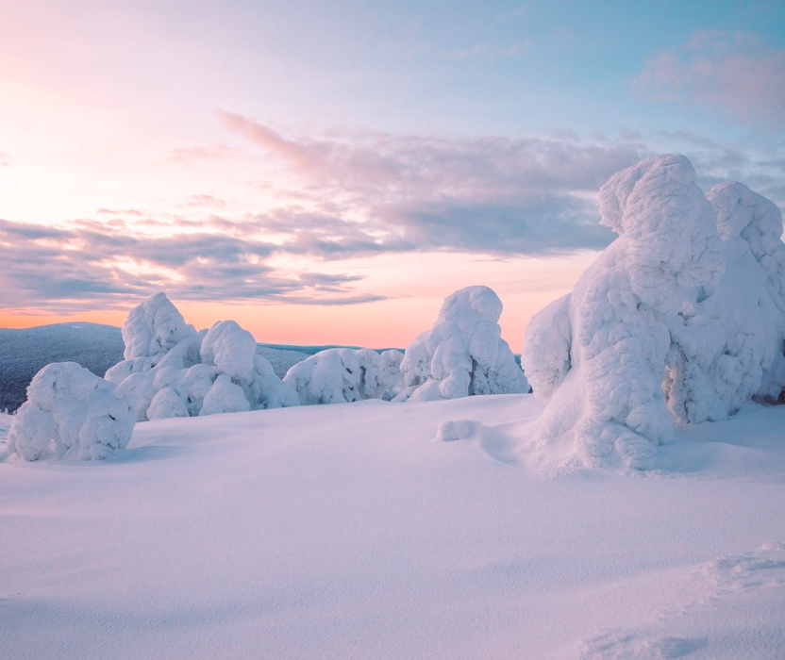
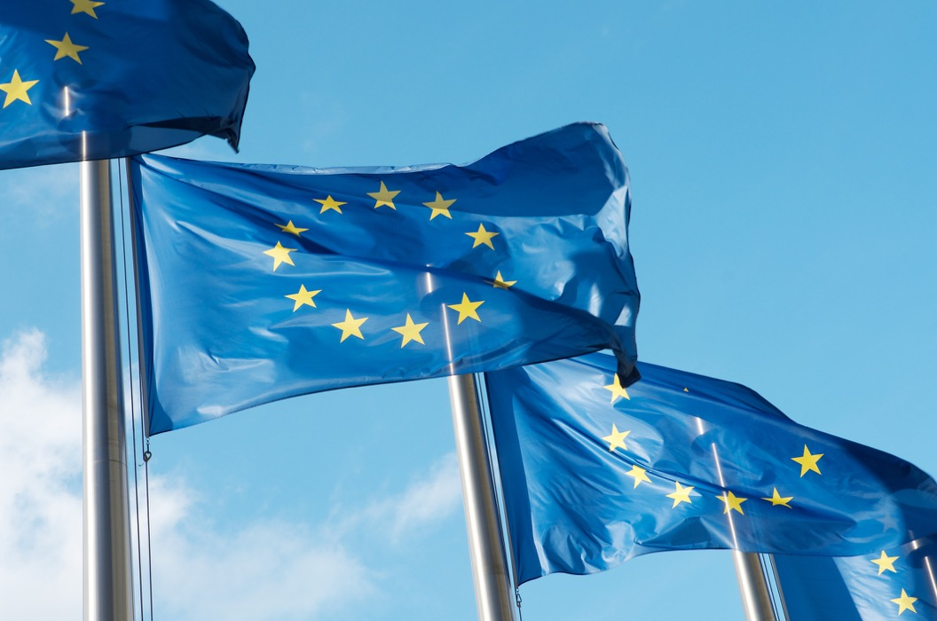
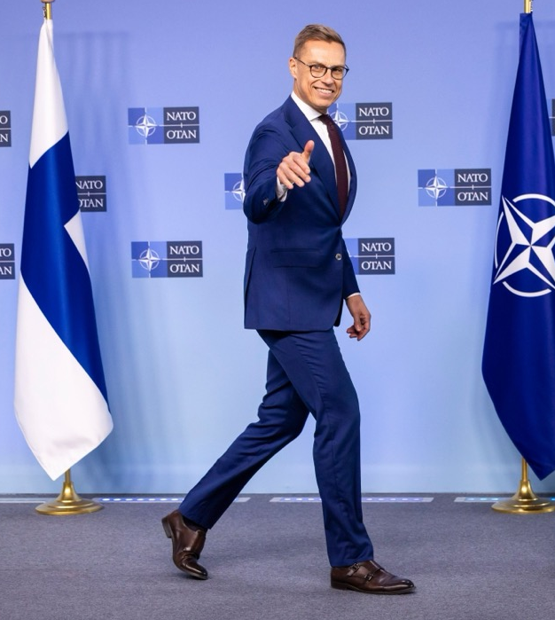
Dünyada Finlandiya
FİNLANDİYA HAKKINDA GERÇEKLER
1
2
3
4
5
6
7
8
9
10
Fotoğraf: N2 Albiino / Marek Sabogal
Fotoğraf: Getty Images
Fotoğraf: Getty Images
Uluslararası örgütlerde Finlandiya
1955 Birleşmiş Milletler
1955 İskandinav Konseyi
1989 Avrupa Konseyi
1975 Avrupa Güvenlik ve İşbirliği Teşkilatı
1995 Avrupa Birliği
2023 Nato
Finlandiya, insanlığın ortak yararına yaptığı katkılarla dünyada ilk sırada yer alıyor
https://index.goodcountry.org/
Finlandiya Dışişleri Bakanlığı
https://um.fi/frontpage
Fotoğraf; Geert Vanden Wijngaert /AP / Lehtikuva

Slide 18
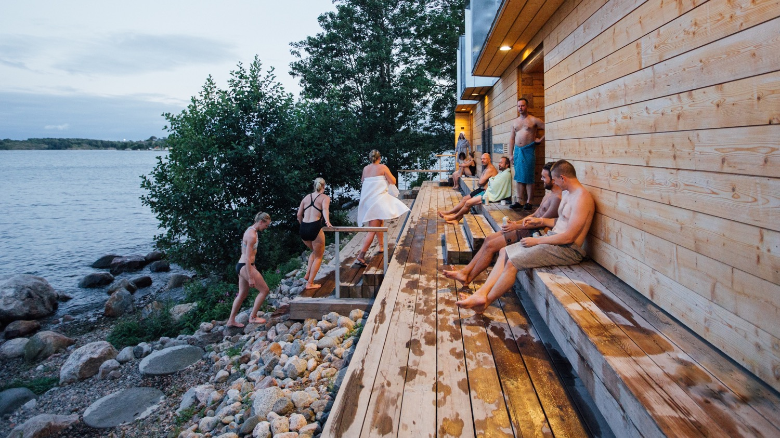
9/10
SAUNA
Refah kaynağımız
Fotoğraf: Julia Kivelä

Slide 19
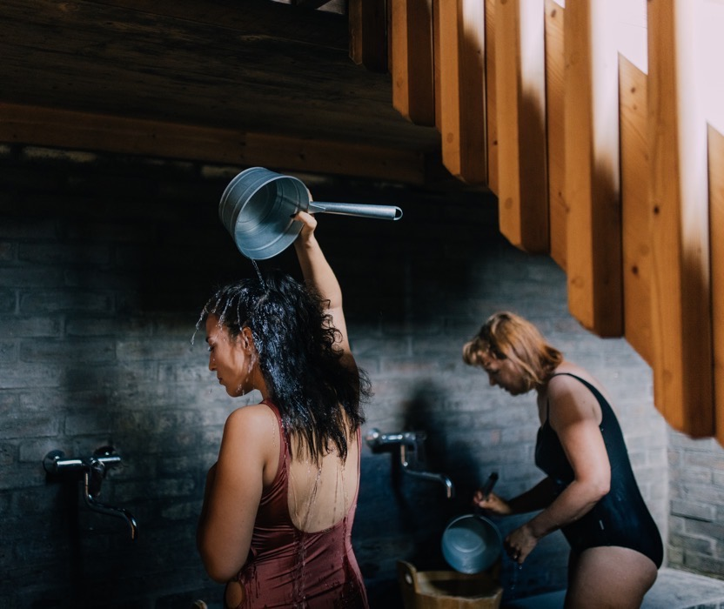
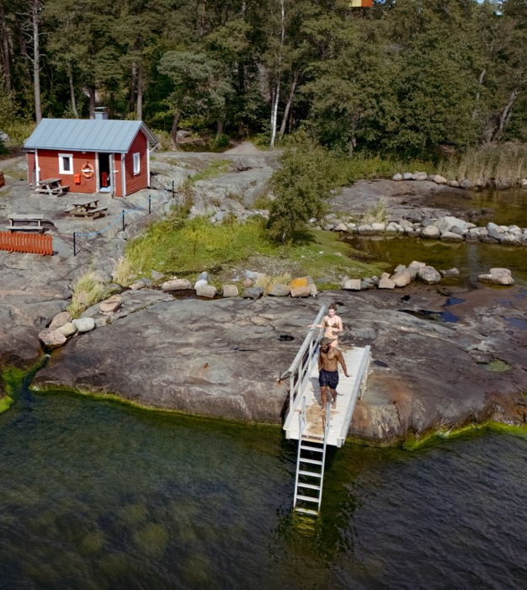

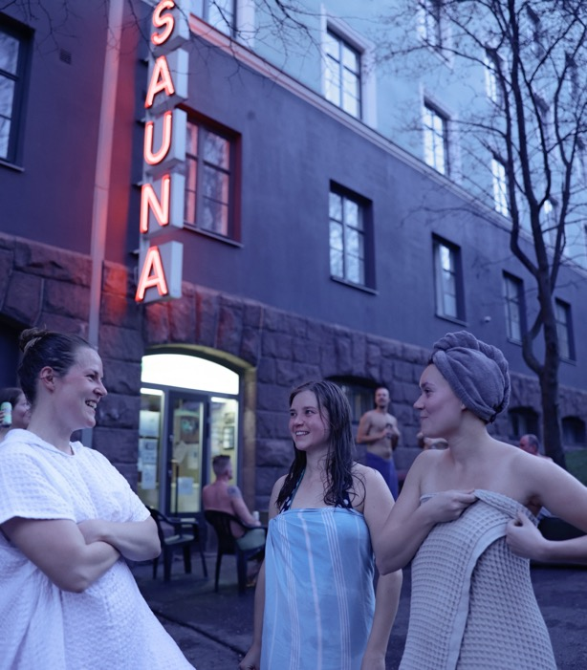
Sauna
FİNLANDİYA HAKKINDA GERÇEKLER
1
2
3
4
5
6
7
8
9
10
Fotoğraf: Julia Kivelä
Fotoğraf: Maija Astikainen
Fotoğraf: Julia Kivelä
2,4 milyon sauna
Kökleri 10.000 yıl öncesine dayanan sauna, uluslararası sözlüğe girmeyi başaran az sayıdaki Fince sözcükten biridir.
Fin buhar banyosu UNESCO İnsanlığın Somut Olmayan Kültürel Mirası Temsili Listesi'nde yer almaktadır. Zihni, bedeni ve ruhu beslediği bilinmektedir.
Finlandiya Sauna Derneği: https://sauna.fi/en/
Fotoğraf: Maija Astikainen

Slide 20
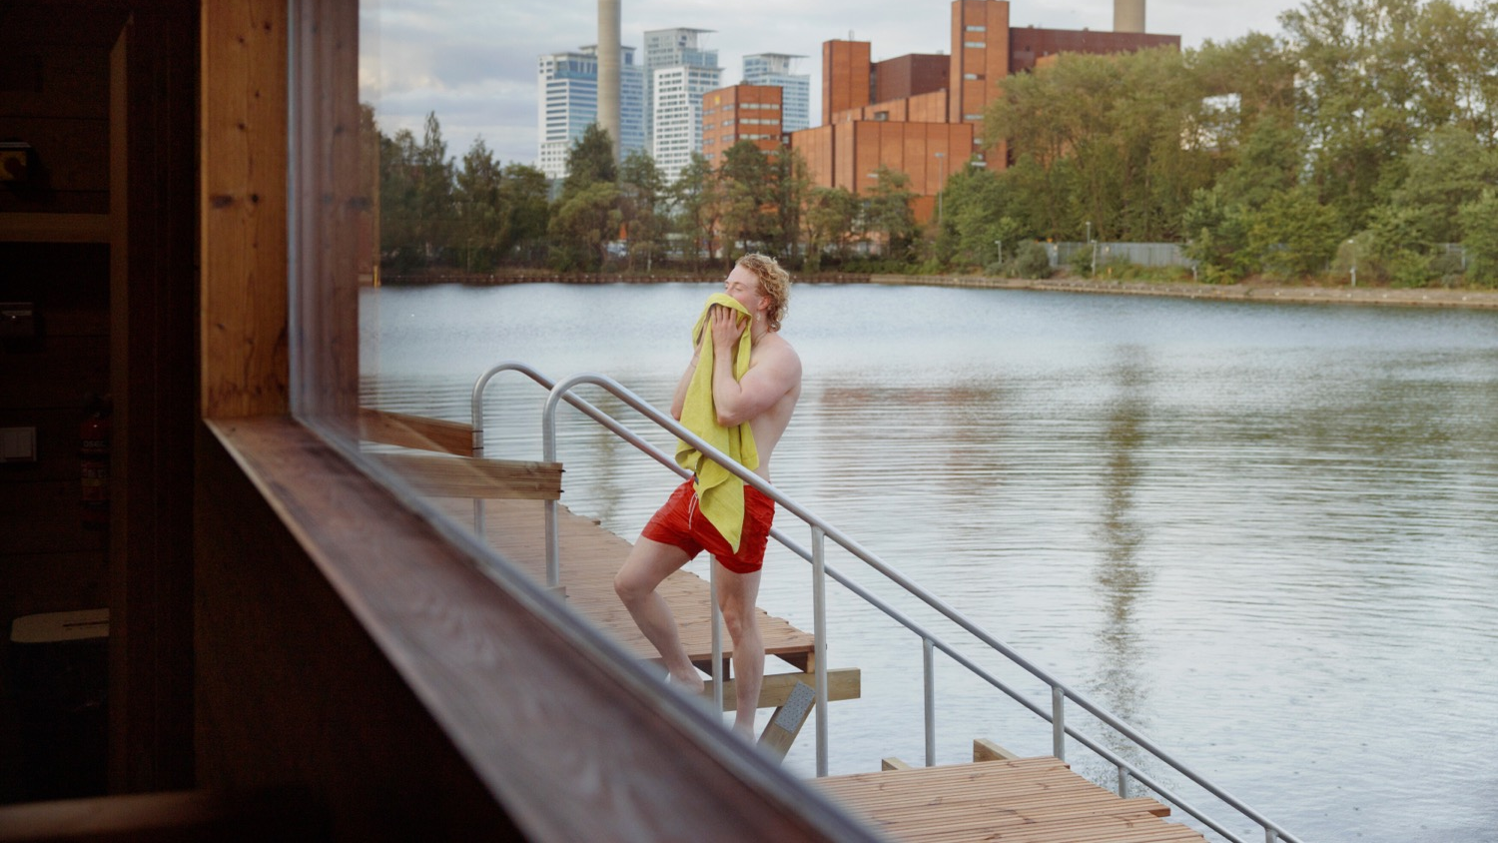
10/10
KÜLTÜR
Çeşitli, benzersiz ve bazen biraz tuhaf
Fotoğraf: Maija Astikainen

Slide 21
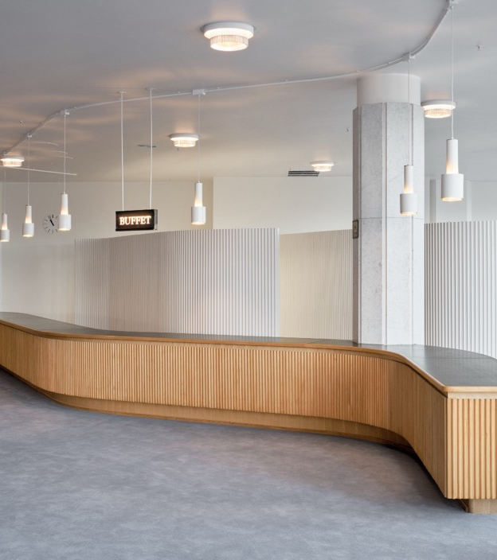
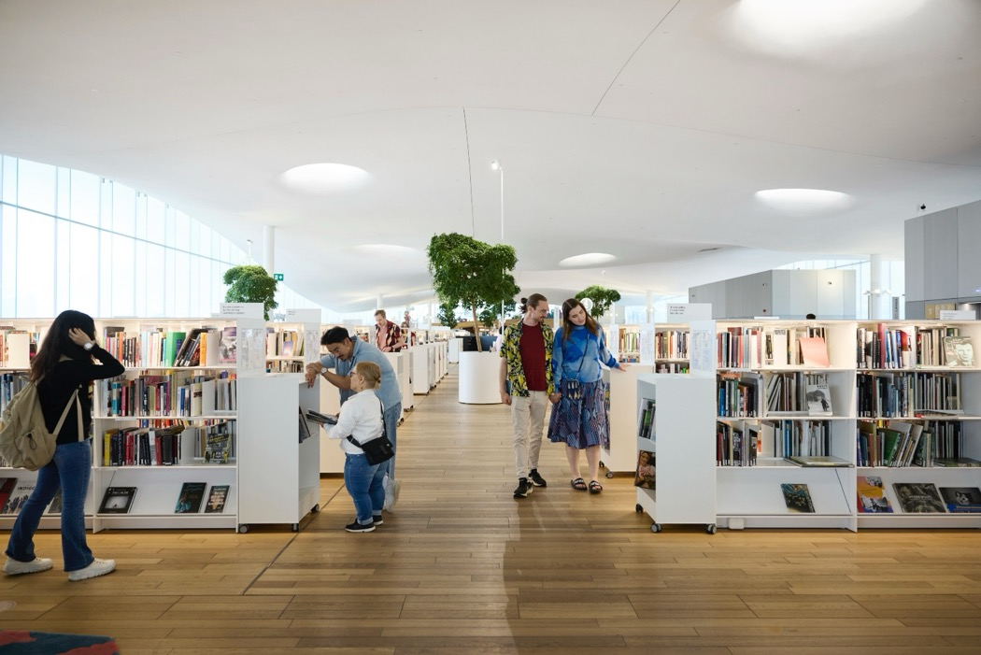
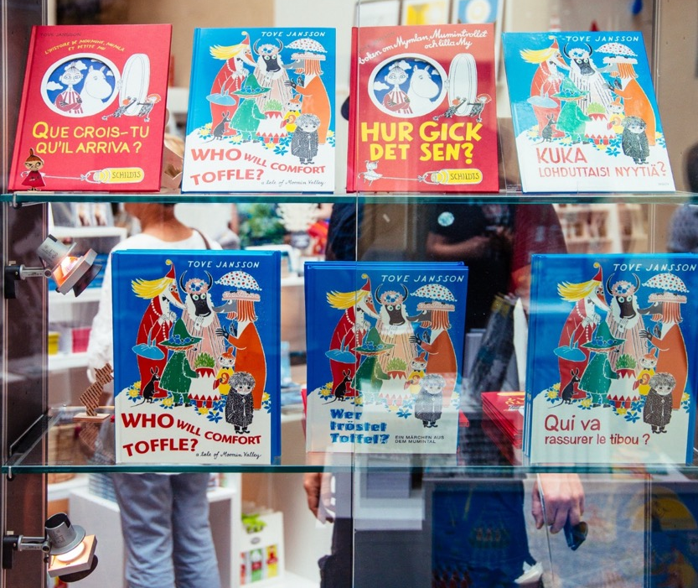
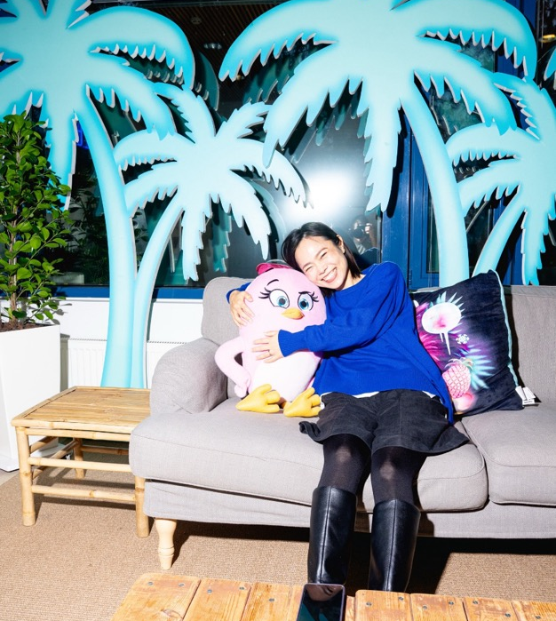
Kültür
FİNLANDİYA HAKKINDA GERÇEKLER
1
2
3
4
5
6
7
8
9
10
Fotoğraf: Juho Kuva
Fotoğraf: Jussi Hellsten
Fotoğraf: Marjaana Malkamäki/Keksi
Fin tasarımı estetik, işlevsel ve herkes için erişilebilirdir
Tove Jansson'un Moomin kitapları 60'tan fazla dile çevrildi
715 halk kütüphanesi
85,4 milyon ödünç verildi
1 hesaplı Müze Kartla 360 müzeye erişim
250 aktif oyun stüdyosu
Darude'den "Sandstorm"
şarkısı Fin bir pop sanatçısının
en çok dinlenen online şarkısıdır
Fotoğraf: Miika Kainu

Slide 22
Gelin ve kendiniz görün.
Finland.fi

